Slide 1
第8章 设备管理
8.1 引言
8.2 数据传送控制方式
8.3 中断技术
8.4 缓冲技术
8.5 设备分配
8.6 I/O进程控制
8.7 设备驱动程序
本章小结
习题

Slide 2
8.1 引 言
8.1.1 设备的类别
按设备的从属关系：可把设备画分为系统设备和用户设备。
按信息组织方式：字符设备、块设备
按资源特点来分：独享设备、分享设备、虚拟设备
按设备物理特性来分：顺序存储、随机存储
按设备使用方式来分：物理设备、逻辑设备。

Slide 3
8.2 数据传送控制方式
设备管理的主要任务之一是控制设备和内存或CPU之间的数据传送，本节介绍常用数据传送控制方式。
选择和衡量控制方式有如下几条原则：
(1) 数据传送速度足够高，能满足用户的需要但又不丢失数据；
(2) 系统开销小，所需的处理控制程序少；
(3) 能充分发挥硬件资源的能力，使得I/O设备尽量忙，而CPU等待时间少。为了控制I/O设备和内存之间的数据交换，每台外围设备都按一定规律编码。而且，设备和内存与CPU之间有相应的硬件接口支持同步控制、设备选择以及中断控制等。因此，假定本节的数据传送控制方式都是基于这些硬件基础的，从而不再讨论有关硬件部分。

Slide 4
外围设备和内存之间的常用数据传送控制方式有4种。即(其实就是控制方式的历史发展过程)
(1) 程序直接控制方式；
(2) 中断控制方式；
(3) DMA方式；
(4) 通道方式。

Slide 5
8.2.1 程序直接控制方式
由用户进程来直接控制内存或CPU和外围设备之间的信息传送。这种方式的控制者是用户进程。当用户进程需要数据时，它通过CPU发出启动设备准备数据的启动命令“Start”，然后，用户进程进入测试等待状态。在等待时间内，CPU不断地用一条测试指令检查描述外围设备的工作状态的控制状态寄存器。而外围设备只有将数据传送的准备工作作好之后，才将该寄存器置为完成状态。从而，当CPU检测到控制状态寄存器为完成状态，也就是该寄存器发出“Done”信号之后，设备开始往内存或CPU传送数据。反之，当用户进程需要向设备输出数据时，也必须同样发启动命令启动设备和等待设备准备好之后才能输出数据。

Slide 6
除了控制状态寄存器之外，在I/O控制器中还有一类称为数据缓冲寄存器的寄存器。在CPU与外围设备之间传送数据时，输入设备每进行一次操作，首先把所输入的数据送入该寄存器，然后，CPU再把其中数据取走。反之，当CPU输出数据时，也是先把数据输出到该寄存器之后，再由输出设备将其取走。只有数据装入该寄存器之后，控制状态寄存器的值才会发生变化。程序直接控制方式的控制流程如图8.2。

Slide 7
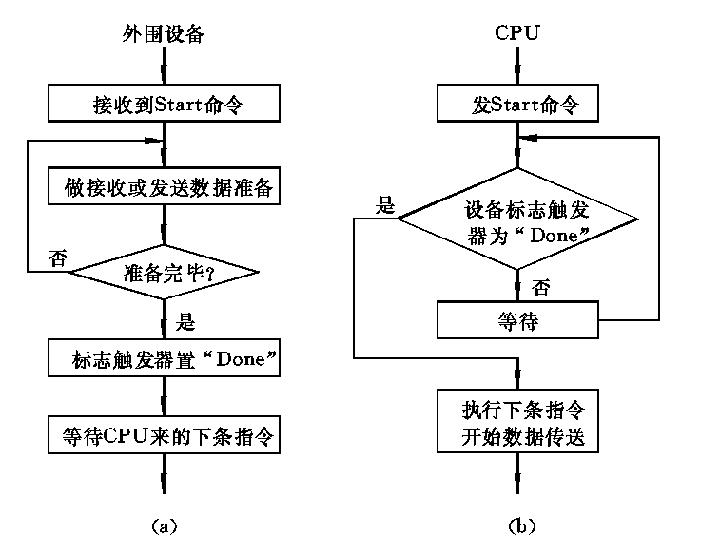
图8.2 程序直接控制方式

Slide 8
程序直接控制方式虽然控制简单，也不需要多少硬件支持，但是，明显地存在下述缺点：
(1) CPU和外围设备只能串行工作。由于CPU的处理速度要大大高于外围设备的数据传送和处理速度，所以，CPU的大量时间都处于等待和空闲状态。这使得CPU的利用率大大降低；
(2) CPU在一段时间内只能和一台外围设备交换数据信息，从而不能实现设备之间的并行工作；
(3) 由于程序直接控制方式依靠测试设备标志触发器的状态位来控制数据传送，因此无法发现和处理由于设备或其他硬件所产生的错误。所认，程序直接控制方式只适用于那些CPU执行速度较慢，而且外围设备较少的系统。

Slide 9
8.2.2 中断方式
为了减少程序直接控制方式中CPU等待时间以及提高系统的并行工作程度，中断(interrupt)方式被用来控制外围设备和内存与CPU之间的数据传送。这种方式要求CPU与设备(或控制器)之间有相应的中断请求线，而且在设备控制器的控制状态寄存器的相应的中断允许位。中断方式的传送结构如图8.3所示。从而，数据的输入可按如下步骤操作。
(1) 首先，进程需要数据时，通过CPU发出“Start”指令启动外围设备准备数据。该指令同时还将控制状态寄存器中的中断允许位打开，以便在需要时，中断程序可以被调用执行。

Slide 10
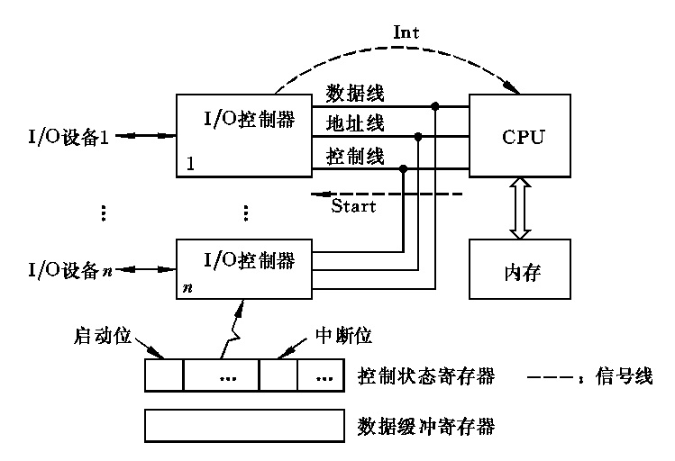
图8.3 中断控制方式的传送结构

Slide 11
(2) 在进程发出指令启动设备之后，该进程放弃处理机，等待输入完成。从而，进程调度程序调度其他就绪进程占据处理机。
(3) 当输入完成时，I/O控制器通过中断请求线向CPU发出中断信号。CPU在接收到中断信号之后，转向预先设计好的中断处理程序对数据传送工作进行相应的处理。
(4) 在以后的某个时刻，进程调度程序选中提出请求并得到了数据的进程，该进程从约定的内存特定单元中取出数据继续工作。
中断控制方式的处理过程可由图8.4表示。

Slide 12
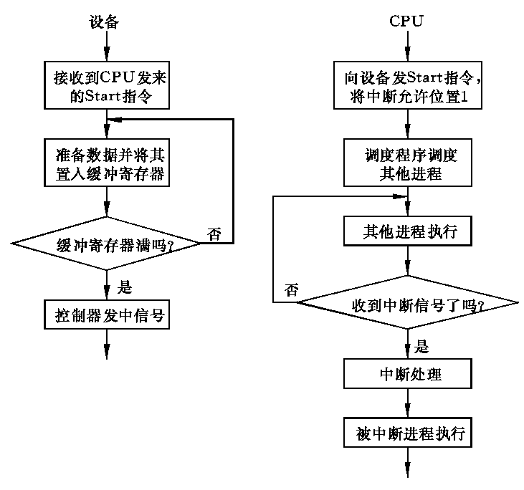
图8.4 中断控制方式的处理过程

Slide 13
由图8.4可以看出，当CPU发出启动设备和允许中断指令之后，它没有像程序直接控制方式那样循环测试状态控制寄存器的状态是否已处于“Done”。反之，CPU已被调度程序分配给其他进程在另外的进程上下文中执行。当设备将数据送入缓冲寄存器并发出中断信号之后，CPU接收中断信号进行中断处理。显然，CPU在另外的进程上下文中执行时，也可以发启动不同设备的启动指令和允许中断指令，从而做到设备与设备间的并行操作以及设备和CPU间的并行操作。

Slide 14
尽管中断方式CPU的利用率大大提高且能支持多道程序和设备的并行操作，但仍然存在着许多问题。首先，由于在I/O控制器的数据缓冲寄存器装满数据之后将会发生中断，而且数据缓冲寄存通常较小，因此，在一次数据传送过程中，发生中断次数较多。这将耗去大量的CPU处理时间。另外，现代计算机系统通常配置有各种各样的外围设备。如果这些设备通过中断处理方式进行并行操作，则由于中断次数的急剧增加而造成CPU无法响应中断和出现数据丢失现象。另外，在中断控制方式时，我们都是假定外围设备的速度非常低，而CPU处理速度非常高。如果外围设备的速度也非常高，则可能造成数据缓冲寄存器的数据由于CPU来不及取走而丢失。DMA方式和通道方式不会造成上述问题。

Slide 15
8.2.3 DMA方式
又称直接存取方式。基本思想是在外围设备和内存之间开辟直接的数据交换通路。在DMA方式中，I/O控制器具有比中断方式和程序直接控制方式时更强的功能。除了控制状态寄存器和数据缓冲寄存器之外，DMA控制器中还包括传送字节计数器、内存地址寄存器等。这是因为DMA方式窃取或挪用CPU的一个工作周期把数据缓冲寄存器中的数据直接送到内存地址寄存器所指向的内存区域。

Slide 16
从而，DMA控制器可用来代替CPU控制内存和设备之间进行成批的数据交换。批量数据(数据块)的传送由计数器逐个计数，并由内存地址寄存器确定内存地址。除了在数据块传送开始时需要CPU的启动指令和在整个数据块传送结束时需发中断通知CPU进行中断处理之外，不再像中断控制方式时那样需要CPU的频繁干涉。DMA存取方式的结构如图8.5所示。
DMA方式的数据输入处理过程如下:
(1) 当进程要求设备输入数据时，CPU把准备存放输入数据的内存始址以及要传送的字节数分别送入DMA控制器中的内存地址寄存器和传送字节计数器; 另外，还把控制状态寄存器中的中断允许位和启动位置1; 从而启动设备开始进行数据输入。

Slide 17
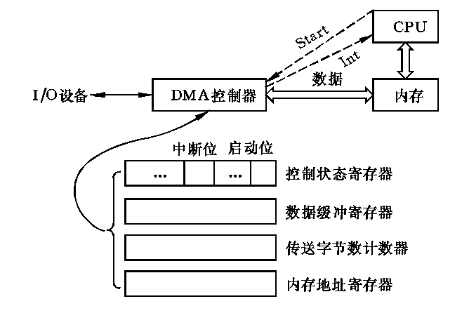
图8.5 DMA方式的传送结构

Slide 18
(2) 发出数据要求的进程进入等待状态，进程调度程序调度其他进程占据CPU。
(3) 输入设备不断地挪用CPU工作周期，将数据缓冲寄存器中的数据源源不断地写入内存，直到所要求的字节全部传送完毕。
(4) DMA控制器在传送字节数完成时通过中断请求线发出中断信号，CPU在接收到中断信号后转中断处理程序进行善后处理。
(5) 中断处理结束时，CPU返回被中断进程处执行或被调度到新的进程上下文环境中执行。
DMA方式的处理过程如图8.6所示。

Slide 19
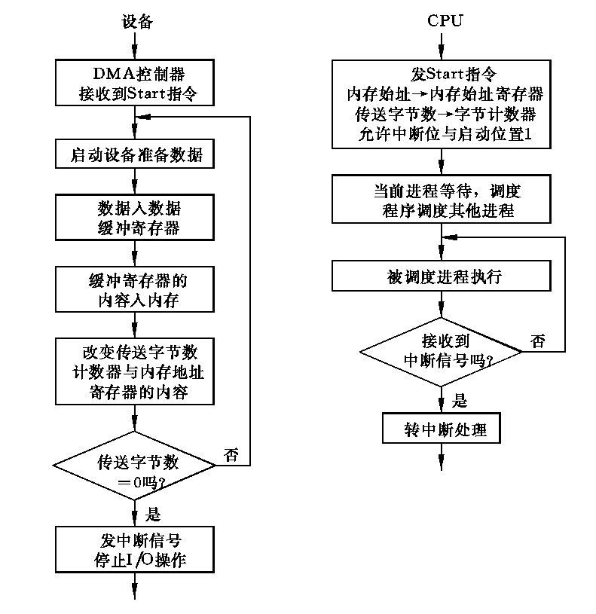
图8.6 DMA方式的数据传送处理过程

Slide 20
由图8.6可以看出，DMA方式与中断方式的一个主要区别是，中断方式时是在数据缓冲寄存器满之后发中断要求CPU进行中断处理，而DMA方式则是在所要求转送的数据块全部传送结束时要求CPU进行中断处理。这就大大减少了CPU进行中断处理的次数。另一个主要区别是，中断方式的数据传送是在中断处理时由CPU控制完成的，而DMA方式是在DMA控制器的控制下不经过CPU控制完成的。这就排除了因并行操作设备过多时CPU来不及处理或因速度不匹配而造成数据丢失等现象。

Slide 21
不过，DMA方式仍存在着一定的局限性。首先，DMA方式对外围设备的管理和某些操作仍由CPU控制。在大中型计算机中，系统所配置的外设种类越来越多，数量也越来越大，因而，对外围设备的管理的控制也就愈来愈复杂。多个DMA控制器的同时使用显然会引起内存地址的冲突并使得控制过程进一步复杂化。同时,多个DMA控制器的同时使用也是不经济的。因此，在大中型计算机系统中(近年来甚至在那些要求I/O能力强的微机系统中)，除了设置DMA器件之外，还设置专门的硬件装置——通道。下面介绍通道控制方式。

Slide 22
8.2.4 通道控制方式
通道控制(channel control)方式与DMA方式相类似，也是一种以内存为中心，实现设备和内存直接交换数据的控制方式。与DMA方式不同的是，在DMA方式中，数据的传送方向、存放数据的内存始址以及传送的数据块长度等都由CPU控制，而在通道方式中，这些都由专管输入输出的硬件——通道来进行控制。另外，与DMA方式时每台设备至少一个DMA控制器相比，通道控制方式可以做到一个通道控制多台设备与内存进行数据交换，从而，通道方式进一步减轻了CPU的工作负担和增加了计算机系统的并行工作程度。

Slide 23
由于通道是一个专管输入输出操作控制的硬件，有必要更进一步完整地描述一下通道的定义：通道是一个独立于CPU的专管输入输出控制的处理机，它控制设备与内存直接进行数据交换。它有自己的通道指令，这些通道指令受CPU启动，并在操作结束时向CPU发中断信号。
通道的定义给出了通道控制方式的基本思想。在通道控制方式中，I/O控制器中没有传送字节计数器和内存地址寄存器；但多了通道设备控制器和指令执行机构。在通道方式下，CPU只需发出启动指令，指出通道相应的操作和I/O设备，该指令就可启动通道并使该通道从内存中调出相应的通道指令执行。

Slide 24
通道指令一般包含有被交换数据在内存中应占据的位置、传送方向、数据块长度以及被控制的I/O设备的地址信息、特征信息(等，通道指令在通道中没有存储部件时存放在内存中。
通道指令的格式一般由操作码、读、写或控制、计数段(数据块长度)以及内存地址段和结束标志等组成。通道指令在进程要求数据时由系统自动生成。例如: write 0 0 250 1850 write 1 1 250 720
是两条把一个记录的500个字符分别写入从内存地址1850开始的250个单元和从内存地址720开始的250个单元中。其中假定write操作码后的“1”是通道指令结束标志，而另一个“1”则是记录结束标志。该指令中省略了设备号和设备特征。

Slide 25
另外，一个通道可以以分时方式同时执行几个通道指令程序。按照信息交换方式不同，一个系统中可设立三种类型的通道，即字节多路通道、数组多路通道和选择通道。由这三种通道组成的数据传送控制结构如图8.7所示。
字节多路通道以字节为单位传送数据，它主要用来连接大量的低速设备，如终端、打印机等。
数组多路通道以块为单位传送数据，它具有传送速率高和能分时操作不同的设备等优点。数组多路通道主要用来连接中速块设备，如磁带机等。

Slide 26
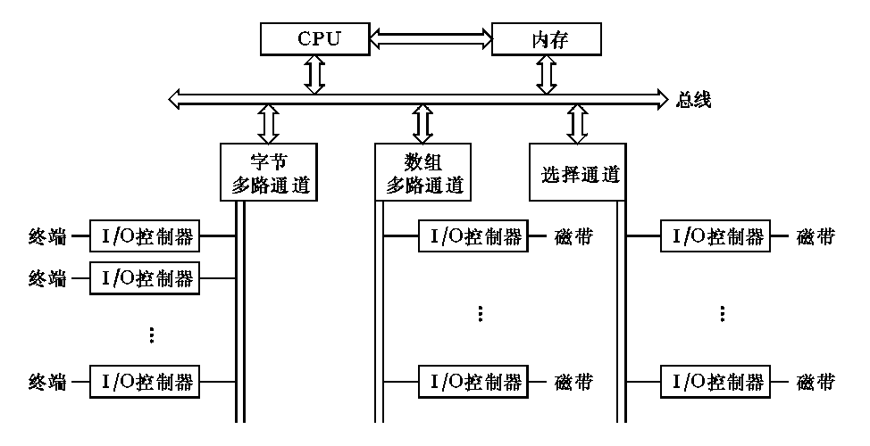
图8.7 通道方式的数据传送结构

Slide 27
通道控制方式的数据输入处理过程可描述如下: 
(1) 当进程要求设备输入数据时，CPU发Start指令指明I/O操作、设备号和对应通道。
(2) 对应通道接收到CPU发来的启动指令Start之后，把存放在内存中的通道指令程序读出，设置对应设备的I/O控制器中的控制状态寄存器。

Slide 28
(3) 设备根据通道指令的要求，把数据送往内存中指定区域。
(4) 若数据传送结束，I/O控制器通过中断请求线发中断信号请求CPU做中断处理。
第5步与DMA方式时相同，即中断处理结束后CPU返回被中断进程处继续执行。

Slide 29
8.3 中 断 技 术
除了程序直接控制方式之外，无论是中断控制方式、DMA方式还是通道控制方式，都需在设备和CPU之间进行通信，由设备向CPU发中断信号之后，CPU接收相应的中断信号进行处理。这几种方式的区别只是中断处理的次数、数据传送方式以及控制指令的执行方式等。在计算机系统中，除了上述I/O中断之外，还存在着许多其他的突发事件，例如电源掉电、程序出错等，这些也会发出中断信号通知CPU做相应的处理

Slide 30
8.3.1 中断的基本概念
中断(Interrupt)是指计算机在执行期间，系统内发生任何非寻常的或非预期的急需处理事件，使得CPU暂时中断当前正在执行的程序而转去执行相应的事件处理程序，待处理完毕后又返回原来被中断处继续执行或调度新的进程执行的过程。引起中断发生的事件被称为中断源。中断源向CPU发出的请求中断处理信号称为中断请求，而CPU收到中断请求后转相应的事件处理程序称为中断响应。

Slide 31
在有些情况下，尽管产生了中断源和发出了中断请求，但CPU内部的处理机状态字PSW的中断允许位已被清除，从而不允许CPU响应中断。这种情况称为禁止中断。
CPU禁止中断后只有等到PSW的中断允许位被重新设置后才能接收中断。禁止中断也称为关中断
PSW的中断允许位的设置也被称为开中断。
中断请求、关中断、开中断等都由硬件实现。
开中断和关中断是为了保证某些程序执行的原子性。

Slide 32
中断屏蔽是通过每一类中断源设置一个中断屏蔽触发器来屏蔽它们的中断请求而实现的。不过，有些中断请求是不能屏蔽甚至不能禁止的，也就是说，这些中断具有最高优先级。不管CPU是否是关中断的，只要这些中断请求一旦提出，CPU必须立即响应。例如，电源掉电事件所引起的中断就是不可禁止和屏蔽中断。

Slide 33
8.3.2 中断的分类与优先级
根据系统对中断处理的需要，操作系统一般对中断进行分类并对不同的中断赋予不同的处理优先级，以便在不同的中断同时发生时，按轻重缓急进行处理。
根据中断源产生的条件，可把中断分为外中断和内中断。
外中断时指来自处理机和内存外部的中断，包括I/O设备发出的I/O中断、外部信号中断(例如用户键入ESC键)、各种定时器引起的时钟中断以及调试程序中设置的断点等引起的调试中断等。外中断在狭义上一般被称为中断。

Slide 34
内中断主要指在处理机和内存内部产生的中断。内中断一般称为陷阱(trap)。它包括程序运算引起的各种错误，如地址非法、校验错、页面失效、存取访问控制错、算术操作溢出、数据格式非法、除数为零、非法指令、用户程序执行特权指令、分时系统中的时间片中断以及从用户态到核心态的切换等都是陷阱的例子。

Slide 35
中断和陷阱还有如下主要区别:
(1) 陷阱通常由处理机正在执行的现行指令引起，而中断则是由与现行指令无关的中断源引起的。
(2) 陷阱处理程序提供的服务为当前进程所用，而中断处理程序提供的服务则不是为了当前进程的。
(3) CPU在执行完一条指令之后，下一条指令开始之前响应中断，而在一条指令执行中也可以响应陷阱。例如执行指令非法时，尽管被执行的非法指令不能执行结束，但CPU仍可对其进行处理。

Slide 36
8.3.3 软中断
中断和陷阱都可以看作是硬中断，因为这些中断和陷阱要通过硬件产生相应的中断请求。而软中断则不然，它是通信进程之间用来模拟硬中断的一种信号通信方式。软中断与硬中断相同的地方是：其中断源发中断请求或软中断信号后，CPU或接收进程在适当的时机自动进行中断处理或完成软中断信号所对应的功能。

Slide 37
8.4 缓 冲 技 术
8.4.1 缓冲的引入
虽然中断、DMA和通道控制技术使得系统中设备和设备、设备和CPU等得以并行工作，但是外围设备和CPU的处理速度不匹配的问题是客观存在的。这限制了和处理机连接的外设台数，且在中断方式时造成数据丢失。从而，外围设备和CPU处理速度不匹配的问题极大地制约了计算机系统性能的进一步提高和限制了系统的应用范围。
例如，当计算进程阵发性地把大批量数据输出到打印机上打印时，由于CPU输出数据的速度大大高于打印机的打印速度，因此，CPU只好停下来等待。反之，在计算进程进行计算时，打印机又因无数据输出而空闲无事。

Slide 38
外围设备与处理机速度不匹配的问题可以采用设置缓冲区(器)的方法解决。
再者，从减少中断的次数看，也存在着引入缓冲区的必要性。在中断方式时，如果在I/O控制器中增加一个100个字符缓冲器，则由前面各字对中断方式的描述可知，I/O控制器对处理机的中断次数将降低100倍，即等到能存放100个字符的字符缓冲区装满之后才向处理机发一次中断。这将大大减少处理机的中断处理时间。即使是使用DMA方式或通道方式控制数据传送时，如果不画分专用的内存区或专用缓冲器来存放数据的话，也会因为要求数据的进程所拥有的内存区不够或存放数据的内存始址计算困难等原因而造成某个进程长期占有通道或DMA控制器及设备，从而产生所谓瓶颈问题。

Slide 39
因此，为了匹配外设与CPU之间的处理速度，为了减少中断次数和CPU的中断处理时间，同时也是为了解决DMA或通道方式时的瓶颈问题，在设备管理中引入了用来暂存数据的缓冲技术。
根据I/O控制方式，缓冲的实现方法有两种，一种是采用专用硬件缓冲器，例如I/O控制器中的数据缓冲寄存器。另一种方法是在内存画出一个具有n个单元的专用缓冲区，以便存放输入输出的数据。内存缓冲区又称软件缓冲。

Slide 40
8.4.2 缓冲的种类
根据系统设置的缓冲器的个数，可把缓冲技术分为单缓冲、双缓冲和多缓冲以及缓冲池几种。
单缓冲是在设备和处理机之间设置一个缓冲器。设备和处理机交换数据时，先把被交换数据写入缓冲器，然后，需要数据的设备或处理机从缓冲器取走数据。由于缓冲器属于临界资源，即不允许多个进程同时对一个缓冲器操作，因此，设备和设备之间不能通过单缓冲达到并行操作。

Slide 41
显然，双缓冲只是一种说明设备和设备、CPU和设备并行操作的简单模型，并不能用于实际系统中的并行操作。这是因为计算机系统中的外围设备较多，另外,双缓冲也很难匹配设备和处理机的处理速度。因此，现代计算机系统中一般使用多缓冲或缓冲池结构。
多缓冲是把多个缓冲区连接起来组成两部分，一部分专门用于输入，另一部分专门用于输出的缓冲结构。缓冲池则是把多个缓冲区连接起来统一管理，既可用于输入又可用于输出的缓冲结构。
显然，无论是多缓冲，还是缓冲池，由于缓冲器是临界资源，在使用缓冲区时都有一个申请、释放和互斥的问题。下面以缓冲池为例，介绍缓冲的管理。

Slide 42
8.6 I/O进程控制
8.6.1 I/O控制的引入
系统在何时分配设备，在何时申请缓冲，和由哪个进程进行中断响应呢? 另外，尽管CPU向设备或通道发出了启动指令，设备的启动以及I/O控制器中有关寄存器的值由谁来设置呢? 这些都是前面几节的讨论中没有解决的问题。
从用户进程的输入输出请求开始，给用户进程分配设备和启动有关设备进行I/O操作，以及在I/O操作完成之后响应中断，进行善后处理为止的整个系统控制过程称为I/O控制。

Slide 43
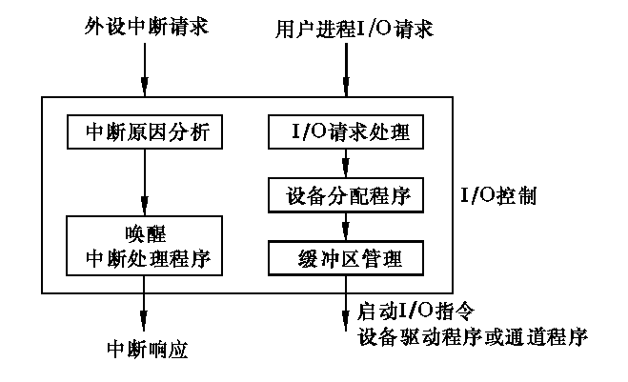
8.6.2 I/O控制的功能
I/O控制的功能如图8.14所示。
图8.14 I/O控制的功能

Slide 44
I/O控制过程首先收集和分析调用I/O控制过程的原因：是外设来的中断请求？还是进程来的I/O请求？然后分别调用不同的程序模块进行处理。

Slide 45
8.6.3 I/O控制的实现
I/O控制过程在系统中可以按三种方式实现:
(1) 作为请求I/O操作的进程的一部分实现。这种情况下，请求I/O操作的进程应具有良好的实时性，且系统应能根据在中断信号的内容准确地调度到请求所对应I/O操作的进程占据处理机，因为在大多数情况下，当一个进程发出I/O请求命令之后，都被阻塞睡眠。

Slide 46
(2) 作为当前进程的一部分实现。作为当前进程的一部分实现时，不要求系统具有高的实时性。但由于当前进程与完成的I/O操作无关，所以当前进程不能接受I/O请求命令的启动I/O操作。不过，当前进程可以在接收到中断信号后，将中断信号转交给I/O控制模块处理，因此，如果让请求I/O操作的进程调用I/O操作控制部分(I/O请求处理、设备分配、缓冲区分配等)，而让当前进程负责调用中断处理部分也是一种可行的I/O控制方案。

Slide 47
(3) I/O控制由专门的系统进程——I/O进程完成。在用户进程发出I/O请求命令之后，系统调度I/O进程执行，控制I/O操作。同样，在外设发出中断请求之后，I/O进程也被调度执行以响应中断。I/O请求处理模块、设备分配模块以及缓冲区管理模块和中断原因分析、中断处理模块和后述的设备驱动程序模块等都是I/O进程的一部分。
I/O进程也可分为三种方式实现。即:
a. 每类(个)设备设一专门的I/O进程，且该进程只能在系统态下执行。
b. 整个系统设一I/O进程，全面负责系统的数据传送工作。又可把I/O进程分为输入进程和输出进程。
c. 每类(个)设备设一个专门的I/O进程，但该进程既可在用户态也可在系统态下执行。

Slide 48
8.7 设备驱动程序
设备驱动程序是驱动物理设备和DMA控制器或I/O控制器等直接进行I/O操作的子程序的集合。负责设置相应设备有关寄存器的值，启动设备进行I/O操作，指定操作的类型和数据流向等。
为了对驱动程序进行管理，系统中设置有设备开关表DST。设备开关表中给出相应设备的各种操作子程序的入口地址，例如打开、关闭、读、写和启动设备子程序的入口地址。一般设备开关表是二维结构，其中的行和列分别表示设备类型和驱动程序类型。设备开关表也是I/O进程的一个数据结构。I/O控制过程为进程分配设备和缓冲区之后，可以使用设备开关表调用所需的驱动程序进行I/O操作。

